Slide 1


René Schnegg
Vice-président VPT
Sous-fédération VPT
Action de recrutement & objectifs 2025
vpt-online.ch

Slide 2

Action de recrutement & objectifs 2025
vpt-online.ch

Slide 3

Objectifs recrutement 2025
750 nouveaux membres dans la VPT
en 2025
Gemeinsam weiterkommen
Progressons ensemble
Andiamo avanti insieme
vpt-online.ch

Slide 4
Action de recrutement 2025
La répartition se présentera comme suit:
Merci pour votre engagement auprès des collègues pas encore syndiqués!
La VPT soutient les actions de ses sections. Que ce soit tôt le matin, l’après-midi ou tard le soir, il existe toujours une possibilité pour mettre en place une action.
Il n’y a pas de limites pour votre fantaisie et vos idées!
La contribution de la VPT se base sur le nombre de membres dans votre section au 1er janvier de l’année en cours.
Elle s’élève à CHF 4.- par membre et année. Le montant minimal est fixé à CHF 150.- et le montant maximal à CHF 1’500.- par année.
● Durée de l’action: 01.01.2025 – 31.12.2025
● Pour vos questions: info@vpt-online.ch
vpt-online.ch

Slide 5
Action de recrutement 2025
Comment fonctionne cette action?
Les sections organisent une date et un lieu en collaboration avec le secrétaire SEV
responsable de la section.
Les sections nous communiquent par mail à info@vpt-online.ch la date et le lieu.
La VPT soutient financièrement cette action 1x par année et le montant sera versé à la section dès réception de l’annonce.
Le matériel de recrutement et d’information peut être commandé directement à rene.schnegg@vpt- online.ch.
5. Du matériel supplémentaire peut être commandé chez beat.wyss@sev-
online.ch directement à Berne.
vpt-online.ch

Slide 6


vpt-online.ch

Slide 7



vpt-online.ch

Slide 8
Action de recrutement 2025
La CC décide que, dans le cadre d'un projet pilote, la VPT versera aux sections VPT et à leurs personnes qui seront nommément désignées, CHF 300 par jour ou CHF 150 par demi-journée à titre de récompense, pour autant qu'elles collaborent à des actions de membres qui sont en outre planifiées par un secrétaire syndical SEV.
vpt-online.ch

Slide 9
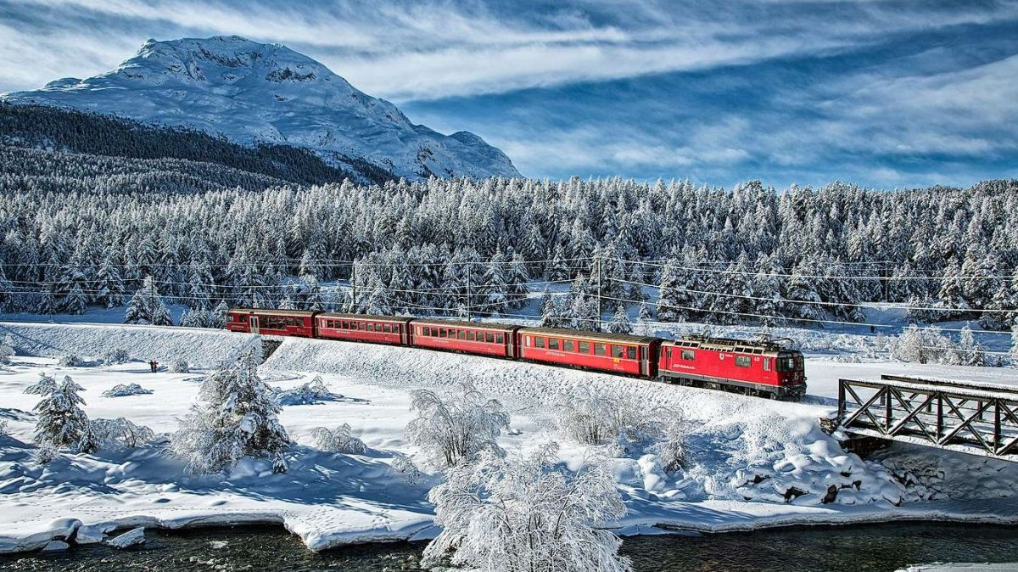

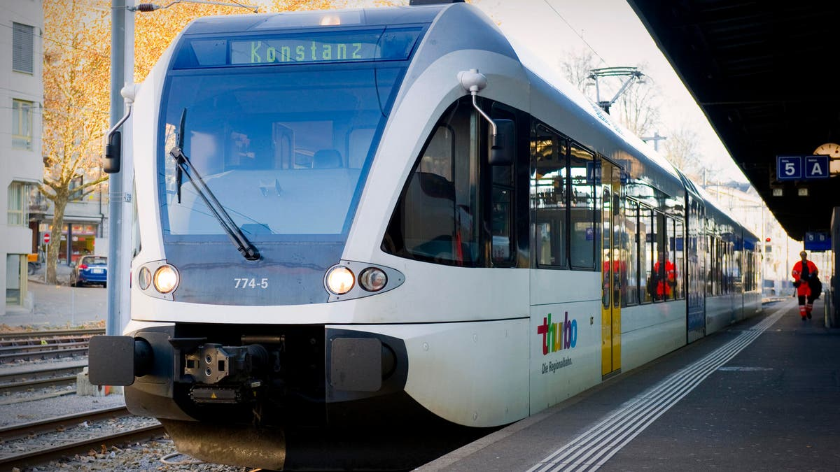
Suisse orientale et centrale
Roger Tschirky
01.01.2025
Toni Feuz
01.01.2025
VPT RhB
VPT Zb
Toni Feuz
01.01.2025
Alexandra Akeret
01.01.2025
VPT MGB
VPT Thurbo
vpt-online.ch

Slide 10
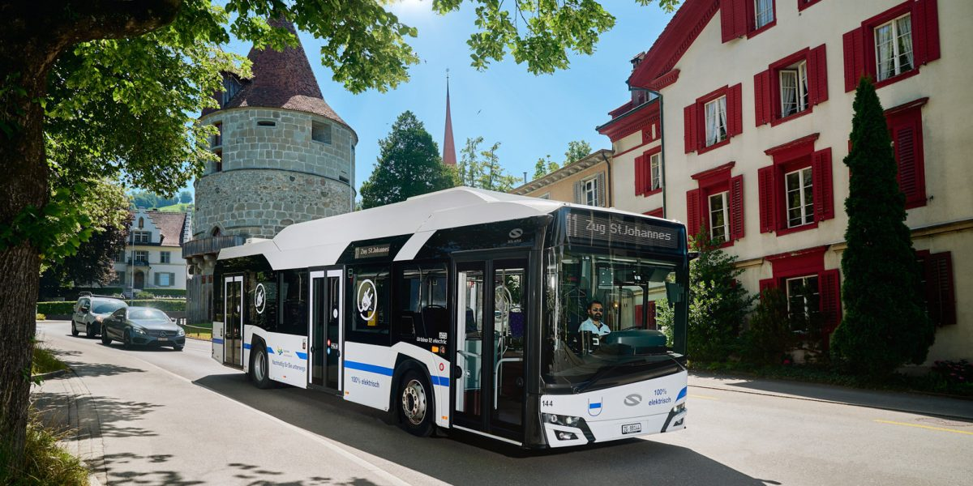
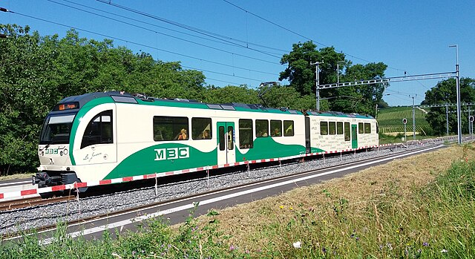

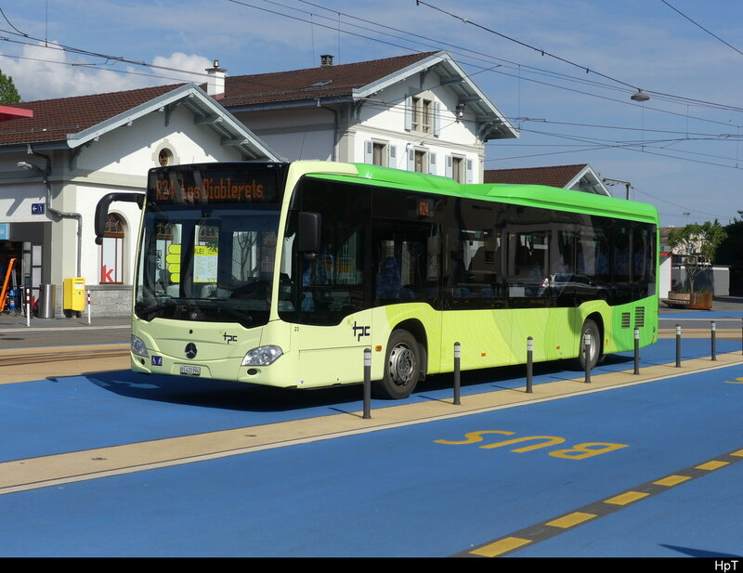
Suisse centrale & Romandie
Murielle Zürcher
01.01.2025
Patricia Alcaraz
01.01.2025
VPT Zug
VPT MBC
Patricia Alcaraz
01.01.2025
VPT Plaine-du-Rôhne
vpt-online.ch

Slide 11

Des questions?
Merci pour votre attention.
vpt-online.ch

